Slide 1
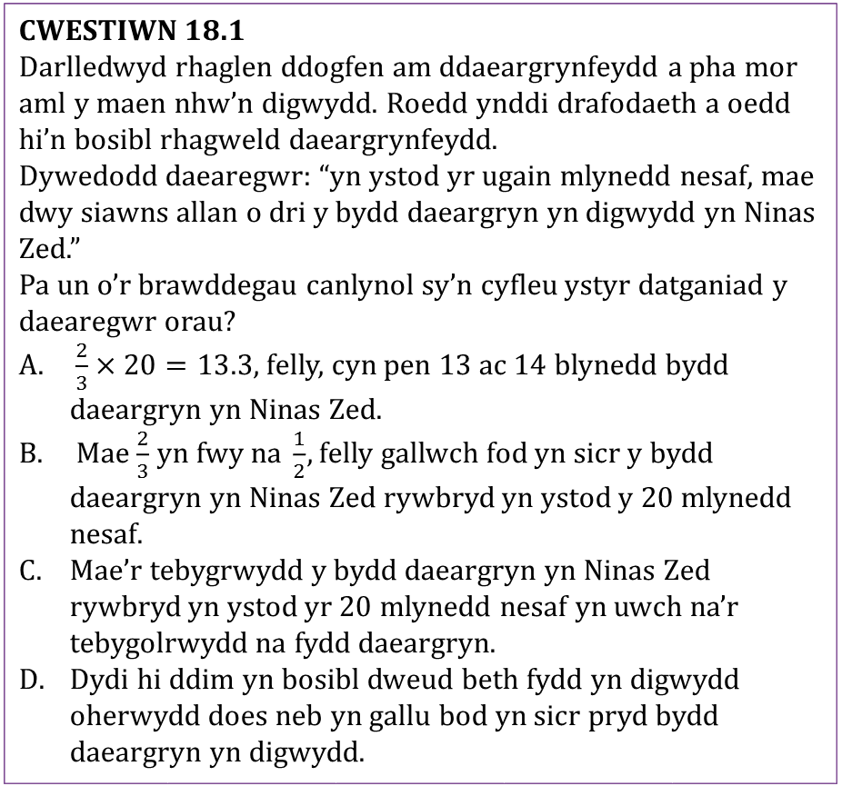
Uned Fathemateg 18: Daeargryn
CWESTIWN 18.1
Darlledwyd rhaglen ddogfen am ddaeargrynfeydd a pha mor aml y maen nhw’n digwydd. Roedd ynddi drafodaeth a oedd hi’n bosibl rhagweld daeargrynfeydd.
Dywedodd daearegwr: “yn ystod yr ugain mlynedd nesaf, mae dwy siawns allan o dri y bydd daeargryn yn digwydd yn Ninas Zed.”
Pa un o’r brawddegau canlynol sy’n cyfleu ystyr datganiad y daearegwr orau?
$\frac{2}{3}×20=13.3$, felly, cyn pen 13 ac 14 blynedd bydd daeargryn yn Ninas Zed.
Mae $\frac{2}{3}$ y$n fwy na \frac{1}{2}$, felly gallwch fod yn sicr y bydd daeargryn yn Ninas Zed rywbryd yn ystod y 20 mlynedd nesaf.
Mae’r tebygrwydd y bydd daeargryn yn Ninas Zed rywbryd yn ystod yr 20 mlynedd nesaf yn uwch na’r tebygolrwydd na fydd daeargryn.
Dydi hi ddim yn bosibl dweud beth fydd yn digwydd oherwydd does neb yn gallu bod yn sicr pryd bydd daeargryn yn digwydd.
Beth rydyn ni am ei wybod?
Pa wybodaeth ddefnyddiol rydyn ni’n ei gwybod?
Pa dechnegau mathemategol eraill sydd angen i ni eu defnyddio?
Beth ydyn ni wedi’i ddysgu?

Slide 2
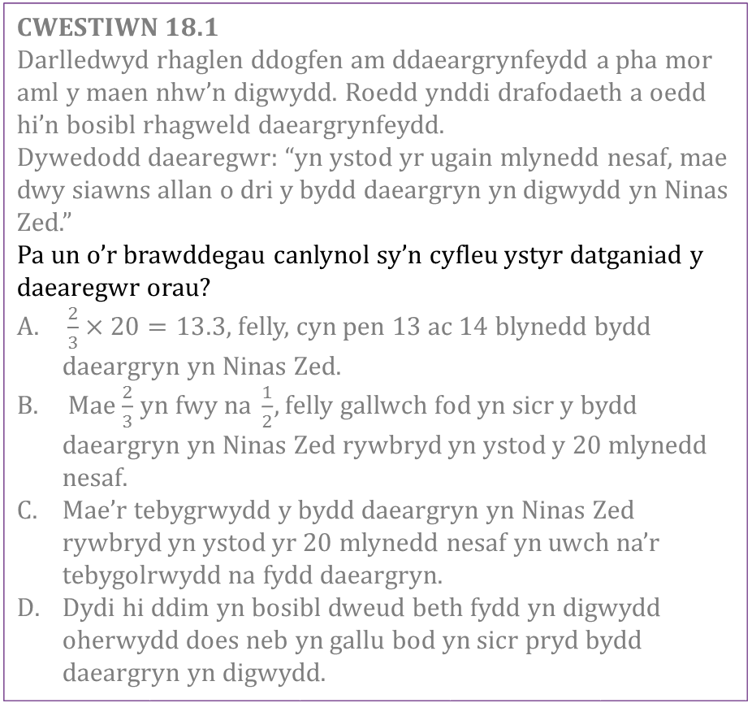
Uned Fathemateg 18: Daeargryn
CWESTIWN 18.1
Darlledwyd rhaglen ddogfen am ddaeargrynfeydd a pha mor aml y maen nhw’n digwydd. Roedd ynddi drafodaeth a oedd hi’n bosibl rhagweld daeargrynfeydd.
Dywedodd daearegwr: “yn ystod yr ugain mlynedd nesaf, mae dwy siawns allan o dri y bydd daeargryn yn digwydd yn Ninas Zed.”
Pa un o’r brawddegau canlynol sy’n cyfleu ystyr datganiad y daearegwr orau?
$\frac{2}{3}×20=13.3$, felly, cyn pen 13 ac 14 blynedd bydd daeargryn yn Ninas Zed.
Mae $\frac{2}{3}$ y$n fwy na \frac{1}{2}$, felly gallwch fod yn sicr y bydd daeargryn yn Ninas Zed rywbryd yn ystod y 20 mlynedd nesaf.
Mae’r tebygrwydd y bydd daeargryn yn Ninas Zed rywbryd yn ystod yr 20 mlynedd nesaf yn uwch na’r tebygolrwydd na fydd daeargryn.
Dydi hi ddim yn bosibl dweud beth fydd yn digwydd oherwydd does neb yn gallu bod yn sicr pryd bydd daeargryn yn digwydd.
Beth rydyn ni am ei wybod?
Pa wybodaeth ddefnyddiol rydyn ni’n ei gwybod?
Pa dechnegau mathemategol eraill sydd angen i ni eu defnyddio?
Beth ydyn ni wedi’i ddysgu?
Yn ôl i’r dechrau

Slide 3
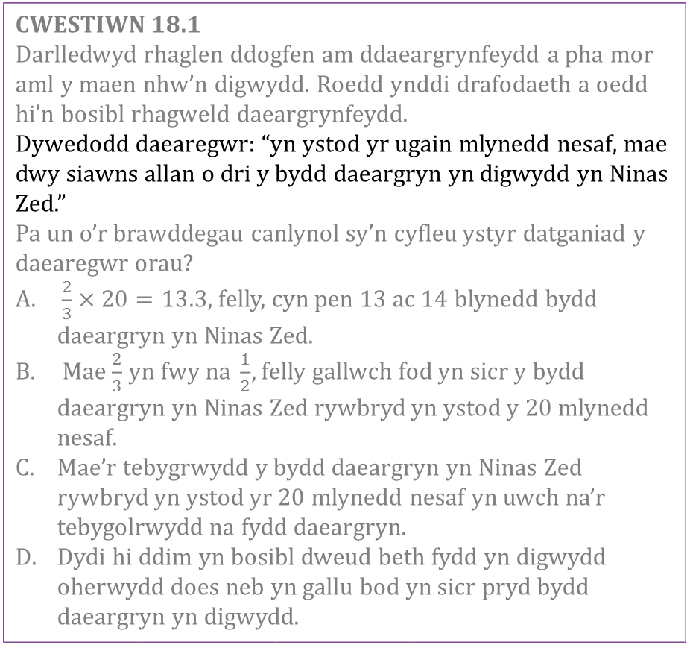
Uned Fathemateg 18: Daeargryn
CWESTIWN 18.1
Darlledwyd rhaglen ddogfen am ddaeargrynfeydd a pha mor aml y maen nhw’n digwydd. Roedd ynddi drafodaeth a oedd hi’n bosibl rhagweld daeargrynfeydd.
Dywedodd daearegwr: “yn ystod yr ugain mlynedd nesaf, mae dwy siawns allan o dri y bydd daeargryn yn digwydd yn Ninas Zed.”
Pa un o’r brawddegau canlynol sy’n cyfleu ystyr datganiad y daearegwr orau?
$\frac{2}{3}×20=13.3$, felly, cyn pen 13 ac 14 blynedd bydd daeargryn yn Ninas Zed.
Mae $\frac{2}{3}$ y$n fwy na \frac{1}{2}$, felly gallwch fod yn sicr y bydd daeargryn yn Ninas Zed rywbryd yn ystod y 20 mlynedd nesaf.
Mae’r tebygrwydd y bydd daeargryn yn Ninas Zed rywbryd yn ystod yr 20 mlynedd nesaf yn uwch na’r tebygolrwydd na fydd daeargryn.
Dydi hi ddim yn bosibl dweud beth fydd yn digwydd oherwydd does neb yn gallu bod yn sicr pryd bydd daeargryn yn digwydd.
Beth rydyn ni am ei wybod?
Pa wybodaeth ddefnyddiol rydyn ni’n ei gwybod?
Pa dechnegau mathemategol eraill sydd angen i ni eu defnyddio?
Beth ydyn ni wedi’i ddysgu?
Yn ôl i’r dechrau

Slide 4
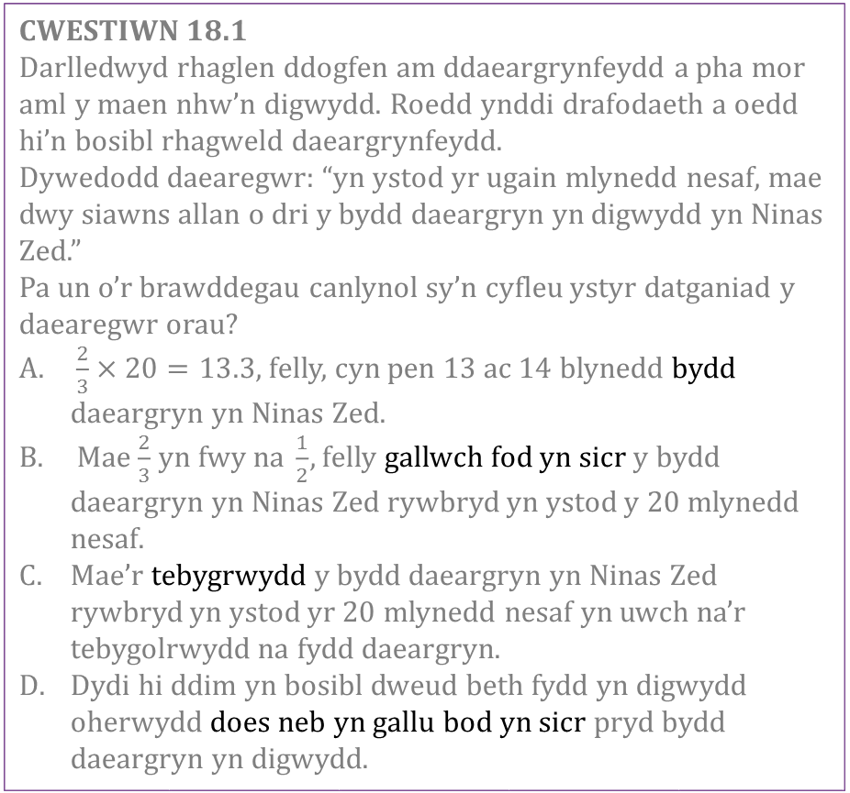
Uned Fathemateg 18: Daeargryn
CWESTIWN 18.1
Darlledwyd rhaglen ddogfen am ddaeargrynfeydd a pha mor aml y maen nhw’n digwydd. Roedd ynddi drafodaeth a oedd hi’n bosibl rhagweld daeargrynfeydd.
Dywedodd daearegwr: “yn ystod yr ugain mlynedd nesaf, mae dwy siawns allan o dri y bydd daeargryn yn digwydd yn Ninas Zed.”
Pa un o’r brawddegau canlynol sy’n cyfleu ystyr datganiad y daearegwr orau?
$\frac{2}{3}×20=13.3$, felly, cyn pen 13 ac 14 blynedd bydd daeargryn yn Ninas Zed.
Mae $\frac{2}{3}$ y$n fwy na \frac{1}{2}$, felly gallwch fod yn sicr y bydd daeargryn yn Ninas Zed rywbryd yn ystod y 20 mlynedd nesaf.
Mae’r tebygrwydd y bydd daeargryn yn Ninas Zed rywbryd yn ystod yr 20 mlynedd nesaf yn uwch na’r tebygolrwydd na fydd daeargryn.
Dydi hi ddim yn bosibl dweud beth fydd yn digwydd oherwydd does neb yn gallu bod yn sicr pryd bydd daeargryn yn digwydd.
Beth rydyn ni am ei wybod?
Pa wybodaeth ddefnyddiol rydyn ni’n ei gwybod?
Pa dechnegau mathemategol eraill sydd angen i ni eu defnyddio?
Beth ydyn ni wedi’i ddysgu?
Yn ôl i’r dechrau

Slide 5
Uned Fathemateg 18: Daeargryn
CWESTIWN 18.1
Darlledwyd rhaglen ddogfen am ddaeargrynfeydd a pha mor aml y maen nhw’n digwydd. Roedd ynddi drafodaeth a oedd hi’n bosibl rhagweld daeargrynfeydd.
Dywedodd daearegwr: “yn ystod yr ugain mlynedd nesaf, mae dwy siawns allan o dri y bydd daeargryn yn digwydd yn Ninas Zed.”
Pa un o’r brawddegau canlynol sy’n cyfleu ystyr datganiad y daearegwr orau?
$\frac{2}{3}×20=13.3$, felly, cyn pen 13 ac 14 blynedd bydd daeargryn yn Ninas Zed.
Mae $\frac{2}{3}$ y$n fwy na \frac{1}{2}$, felly gallwch fod yn sicr y bydd daeargryn yn Ninas Zed rywbryd yn ystod y 20 mlynedd nesaf.
Mae’r tebygrwydd y bydd daeargryn yn Ninas Zed rywbryd yn ystod yr 20 mlynedd nesaf yn uwch na’r tebygolrwydd na fydd daeargryn.
Dydi hi ddim yn bosibl dweud beth fydd yn digwydd oherwydd does neb yn gallu bod yn sicr pryd bydd daeargryn yn digwydd.
Beth rydyn ni am ei wybod?
Pa wybodaeth ddefnyddiol rydyn ni’n ei gwybod?
Pa dechnegau mathemategol eraill sydd angen i ni eu defnyddio?
Beth ydyn ni wedi’i ddysgu?
Yn ôl i’r dechrau

